Slide 1
Ojcowski Park Narodowy
Najmniejszy, ale nie najskromniejszy...

Slide 2
Historia utworzenia
Piękno Doliny Prądnika, bogata flora i fauna, interesująca przeszłość archeologiczna skłaniały licznych przybyszów do objęcia ochroną tego zakątka ówczesnego Królestwa Kongresowego, nazywanego nawet "Polską Szwajcarią".
Starania o ochronę przyrody Doliny Prądnika sięgają początku XIX w. i wiążą się z pierwszymi badaniami prowadzonymi na tym terenie. Odkryto tu wówczas wiele interesujących gatunków roślin i zwierząt oraz dokonano naukowej eksploracji jaskiń. Oprócz tego ojcowski krajobraz stał się tematem reportaży i wspomnień oraz natchnieniem dla wielu artystów i poetów.

Slide 3
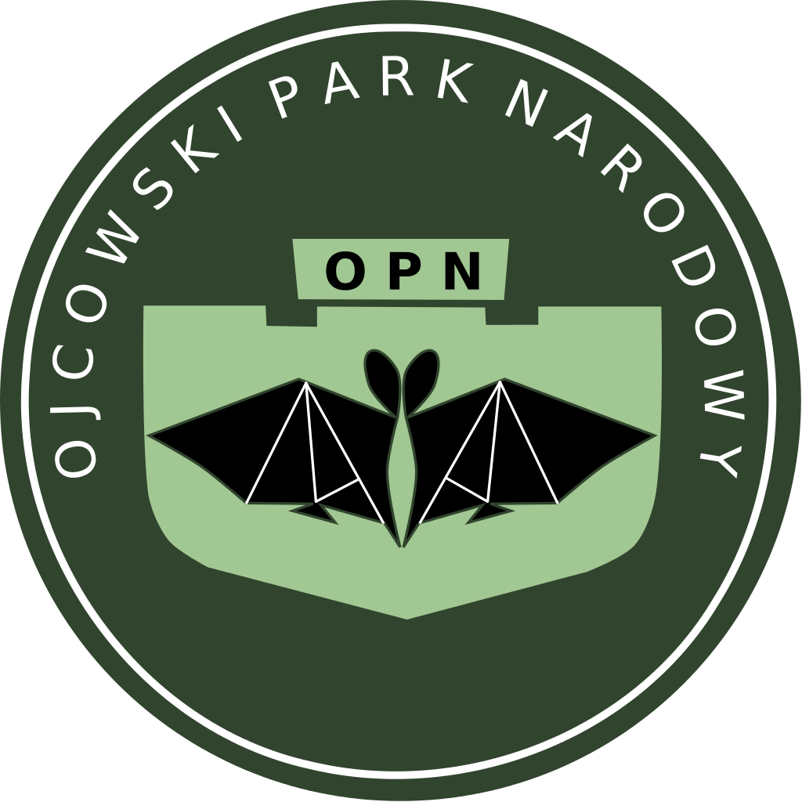
Powstanie Ojcowskiego Parku Narodowego
Po zatwierdzeniu projektu przez Państwową Radę Ochrony Przyrody, Rozporządzeniem Rady Ministrów z dnia 14 stycznia 1956 r. został utworzony (wówczas jako szósty w Polsce) - Ojcowski Park Narodowy o powierzchni 1570 ha (obecnie 2145 ha). W 1981 r. w związku z utworzeniem w woj. krakowskim Zespołu Jurajskich Parków Krajobrazowych ustanowiono wokół OPN strefę ochronną o powierzchni 7000 ha.

Slide 4
Jaskinie
Wapienne podłoże sprzyja powstawaniu jaskiń. Do 2006 r. skatalogowano na obszarze parku około 500 jaskiń. Powstały głównie w wyniku krasowego działania wód.Najdłuższymi są: Jaskinia Łokietka, Ciemna – udostępnione turystycznie, oraz Zbójecka, Okopy Wielka Dolna. Największe zgrupowanie jaskiń jest w niedostępnym dla turystów Wąwozie Jamki, większość pozostałych znajduje się na lewym zboczu Doliny Prądnika. Kilkanaście jaskiń jest w Dolinie Sąspowskiej. Liczne jaskinie umożliwiają występowanie na terenie parku bogatej fauny nietoperzy, które w nich zimują. Jaskinie były wykorzystywane przez człowieka prehistorycznego, którego ślady bytowania znaleziono w wielu schroniskach na terenie OPN.

Slide 5
Flora
Pomimo znacznych przeobrażeń dokonanych działalnością człowieka przez ostatnie 150 lat przed utworzeniem parku narodowego (wyniszczono zupełnie 36 gatunków roślin), przyroda zachowała dużą różnorodność. Na bogactwo flory składa się ok. 950 gatunków roślin naczyniowych, ponad 230 gatunków mchów i wątrobowców, 1200 odmian grzybów i ok. 200 rodzajów porostów. 84 gatunki roślin są prawnie chronione, m.in.: róża alpejska, brzoza ojcowska , Przedstawicielami flory stepowej są wiśnia karłowata, aster gawędka.

Slide 6
Fauna
Liczbę występujących w parku i jego gatunków zwierząt szacuje się na 11 tys.Symbolem OPN są zamieszkujące jaskinie nietoperze – 17 gatunków (w Polsce – 25), najczęstszymi są nocek duży i podkowiec mały.Z większych ssaków: sarna, zając szarak, dzik europejski, bóbr europejski, borsuk. Stwierdzono występowanie 120 gatunków ptaków, w tym m.in.: bocian czarny, zimorodek, puszczyk, sowa uszata, dzięcioł czarny, dzikie gołębie . Z płazów występują: traszka zwyczajna i grzebieniasta, kumak nizinny i inne.Gady reprezentowane są przez: zaskrońca zwyczajnego, jaszczurkę zwinkę, padalca zwyczajnego, żmiję zygzakowatą.218 gatunków zwierząt jest prawnie chronionych.

Slide 7
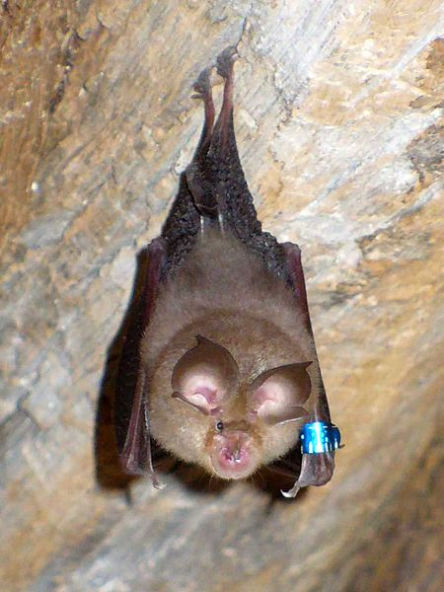
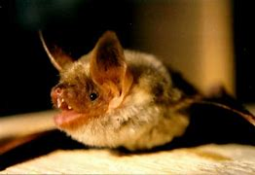
Nietoperze
Nocek duży
Grzbiet ciała ma barwę od szarobrunatnej (u osobników młodocianych) do brązowej (u dorosłych), spód ciała jest biały. Skrzydła mają barwę ciemnobrązową.W Polsce jest objęty ścisłą ochroną gatunkową oraz wymagający ochrony czynnej, dodatkowo obowiązuje zakaz fotografowania, filmowania lub obserwacji, mogących powodować ich płoszenie lub niepokojenie.
Podkowiec Mały
Barwa futerka jest szarobrązowa na grzbiecie, szara lub szarobiała na brzuchu. Uszy spiczaste i szerokie, skrzydła szerokie i zaokrąglone na końcach, ogon dość krótki, nie wystający poza błonę ogonową.W Polsce gatunek objęty jest ochroną ścisłą. Umieszczony w Polskiej czerwonej księdze zwierząt jako zagrożony wymarciem..

Slide 8
Maczuga Herkulesa
Maczuga Herkulesa to najpopularniejszy ostaniec w Ojcowskim Parku Narodowym, a prawdopodobnie i w całej Polsce. Wznosi się na wysokość 25 metrów i jest jednym z najważniejszych symboli nie tylko Ojcowa, ale całej Jury Krakowsko-Częstochowskiej. Maczuga Herkulesa stoi jakby do góry nogami, ustawiona tak ponoć przez samego diabła, na życzenie Twardowskiego. Ostaniec wznosi się ponad trasą nr 733, niedaleko zamku Pieskowa Skała, tworząc wraz z nim bardzo malowniczy obrazek.

Slide 9
Dziękuję z uwagę
Kinga Kałużna kl. VIID
Przypis do stron internetowych:
Oficjalna strona internetowa Ojcowskiego parku narodowego Ojcowski Park Narodowy
Wikipedia Wikipedia, wolna encyklopedia

